Slide 1











Slide 2
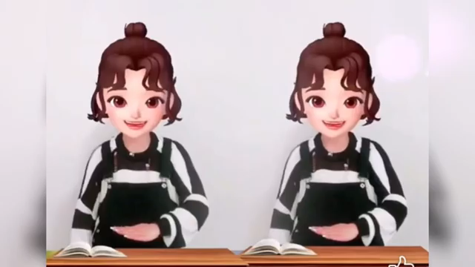

Slide 3












Slide 4



LUYỆN TẬP

Slide 5
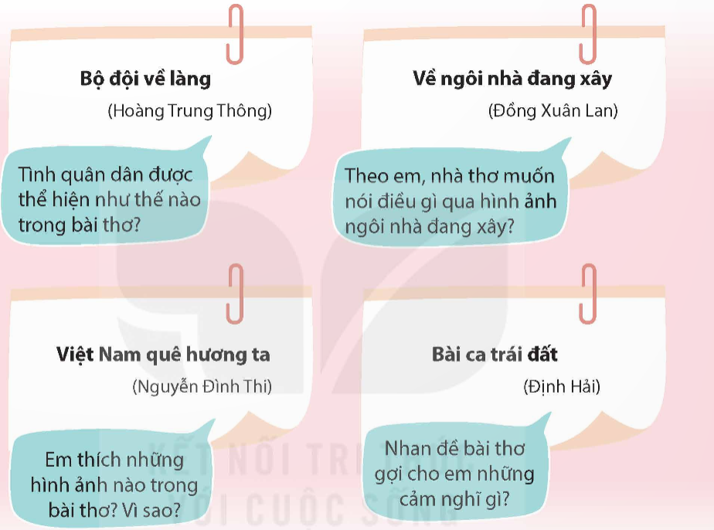

1. Chọn 1 trong 2 yêu cầu dưới đây:
a. Đọc thuộc lòng đoạn thơ khoảng 100 chữ trong một bài thơ đã học và trả lời câu hỏi.

Slide 6
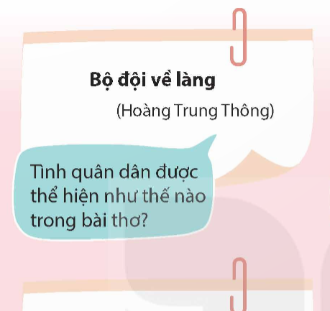
Bài Bộ đội về làng: Tình quân dân được thể hiện: Khi các anh bộ đội trở về, xóm làng mang không khí tưng bừng, rộn ràng, người dân ai cũng hớn hở. Hình ảnh giúp em cảm nhận được điều đó là:

Slide 7
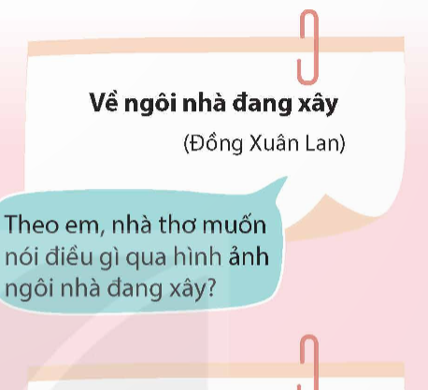
Hình ảnh ngôi nhà đang xây nói lên cuộc sống trên đất nước ta đang ngày càng phát triển. Đất nước ta đang không ngừng xây dựng các đô thị, hệ thống nhà cửa, công xưởng, trung tâm thương mại,… phục vụ cuộc sống hiện đại. Ngay hiện tại vẫn còn rất nhiều những dự án, những dự định đang được ấp ủ và chờ được thực hiện, phát triển hơn cả hiện tại.

Slide 8
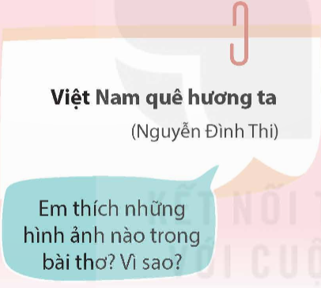
Đất nghèo nuôi những anh hùng
Chìm trong máu lửa lại vùng đứng lên
Đạp quân thù xuống đất đen
Súng gươm vứt bỏ lại hiền như xưa.
Vì qua những câu thơ này, em thấy người Việt Nam giản dị, bình thường, cơm trắng rau xanh lại có thể có được sức mạnh đánh đổ quân thù thành công, trở thành người hùng trong thời chiến và hoá thành người hiền lành, chất phác trong thời bình. Người Việt Nam thật linh hoạt và tài năng.

Slide 9
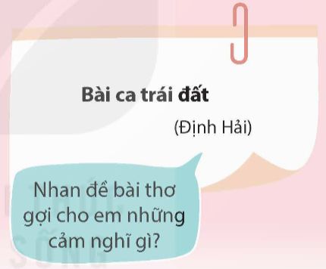
Nhan đề bài thơ gợi cho em suy nghĩ trái đất được rất nhiều người cùng yêu quý, mỗi người một vẻ, một dân tộc, giới tính, đặc điểm,… nhưng cùng chung một bài ca hát cho trái đất thân yêu.

Slide 10
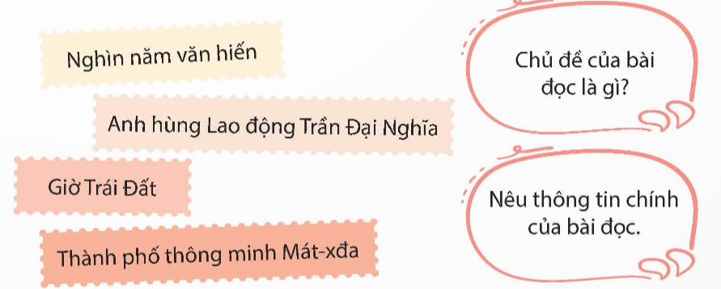
b. Đọc một bài dưới đây và thực hiện yêu cầu.

Slide 11
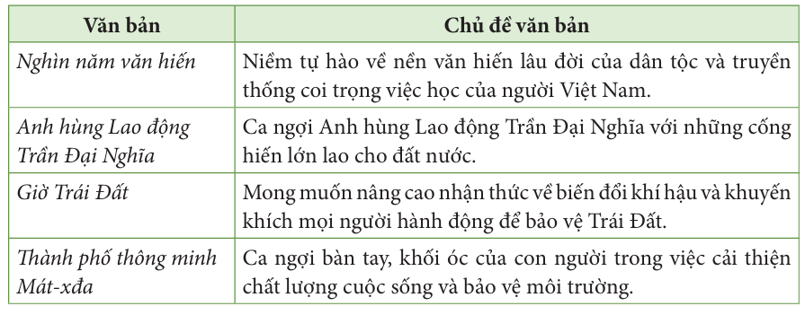

Slide 12
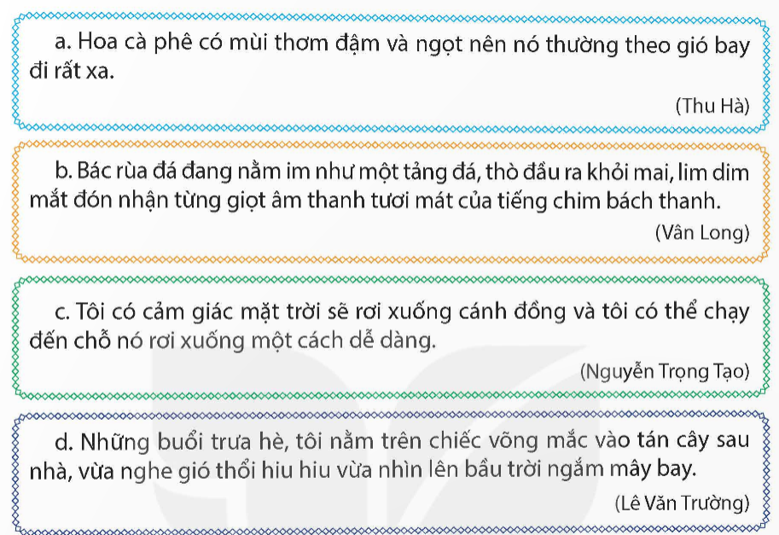
2. Xác định chủ ngữ, vị ngữ của mỗi câu dưới đây và cho biết câu nào là câu đơn, câu nào là câu ghép.

Slide 13
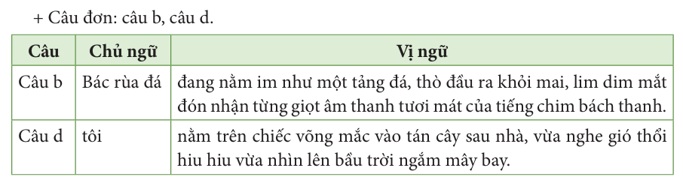
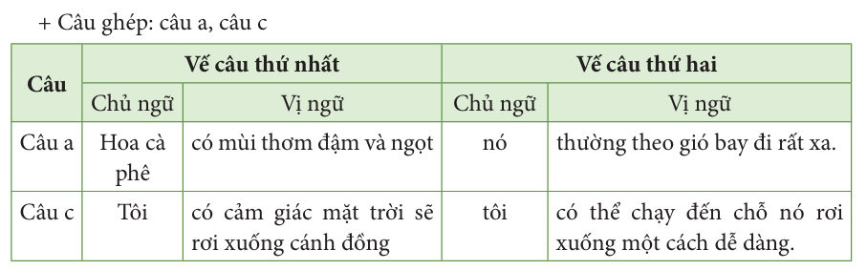

Slide 14
3. Trong những câu ghép tìm được ở bài tập 2, các vế câu được nối với nhau bằng cách nào?
– Câu a: 2 vế câu nối với nhau bằng kết từ “nên”.
– Câu c: 2 vế câu nối với nhau bằng kết từ “và”.

Slide 15
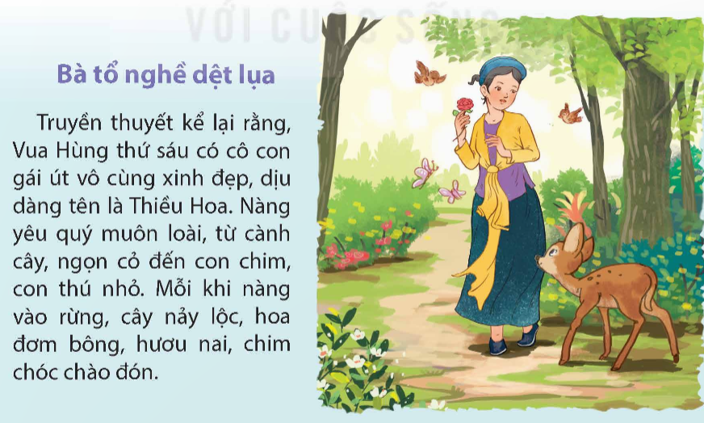
4. Đọc câu chuyện dưới đây và thực hiện yêu cầu.

Slide 16
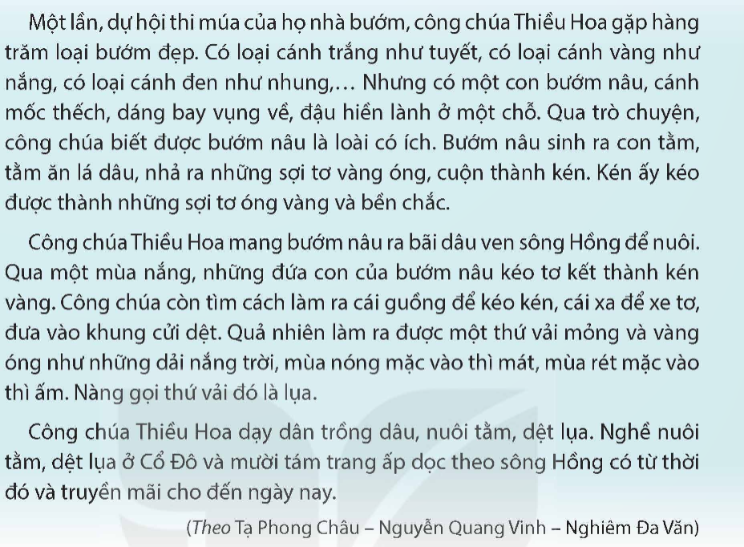

Slide 17

(Quay) xa
dụng cụ thô sơ quay bằng tay, dùng để kéo sợi, đánh ống,..

Slide 18
xe (tơ)
làm cho các sợi tơ nhỏ xoắn chặt lại với nhau thành sợi lớn hơn.

Slide 19
Cổ Đô
địa danh thuộc huyện Ba Vì, thành phố Hà Nội.

Slide 20
Trang ấp
làng xóm nhỏ, được lập nên ở nơi mới khai khẩn.

Slide 21


a. Dựa vào đoạn mở đầu câu chuyện, em hãy giới thiệu về công chúa Thiều Hoa.
Theo truyền thuyết kể lại công chúa Thiều Hoa là con gái của vua hùng thứ Sáu. Nàng dịu dàng xinh đẹp và rất yêu quý muôn loài. Mỗi khi nàng vào rừng cây nảy lộc, hoa đơm bông, hươu nai, chim chóc đón chào.

Slide 22
b. Câu chuyện giải thích thế nào về việc công chúa tìm ra được nghề trồng dâu, nuôi tằm, dệt lụa?
Trong lần dự hội thi múa của họ nhà bướm, nàng biết bướm nâu là loài có ích. Nàng mang bướm nâu ra bãi dâu ven sông Hồng để nuôi. Bướm nâu sinh ra con tằm, tằm ăn lá dâu nhả ra những sợi tơ vàng óng cuộn thành kén. Kén ấy kéo được thành sợi. Những sợi tơ vàng óng và bền chắc. Công chúa còn tìm cách làm ra cái guồng để kéo kén, cái xa để xe tơ đưa vào khung cử dệt làm ra một thứ vải mỏng và vàng óng được gọi là lụa. Câu chuyện đã giải thích nghề trồng dâu nuôi tằm dệt lụa ra đời như vậy.

Slide 23
c. Vải lụa được làm từ tơ tằm đẹp và quý thế nào?
Vải lụa làm từ tơ tằm vừa đẹp vừa quý. Vải mỏng và vàng ống như những dải nắng trời. Mùa nóng mặc vào thì mát, mua rét mặc vào thì ấm.

Slide 24
d. Nhờ đâu nghề dệt lụa phát triển ở Cổ Đô và mười tám trang ấp dọc theo sông Hồng?
Công chúa Thiều Hoa đã dạy dân trồng dâu, nuôi tằm, dệt lụa. Nghề nuôi tằm dệt lụa ở Cổ Đô và 18 trang ấp dọc theo sông Hồng có từ thời đó. Nghề dệt lụa được truyền lại và lưu giữ từ bấy đến giờ vì lụa làm từ tơ tằm vừa đẹp vừa quý luôn được ưa chuộng.

Slide 25
e. Nêu chủ đề của bài đọc.
Chủ đề bài học: Ca ngợi người đã sáng tạo ra nghề dệt lụa và những người đã truyền dạy, lưu giữ nghề trồng dâu nuôi tằm dệt lụa cho đến ngày nay.

Slide 26


